Slide 1



HACKABILITY@POLITO
Team EMANUELE
Brusca Gianmarco, Marchetti Gaia, Milone Jacopo,
Nobile Marco, Perfumo Sara, Supino Armando

Slide 2
Indice
Il nostro Emanuele
Le richieste
La bottiglia
I proposta
II proposta
La modifica della carrozzina
Progetti iniziali
Progetto definitivo
Funzionamento
Materiali

Slide 3
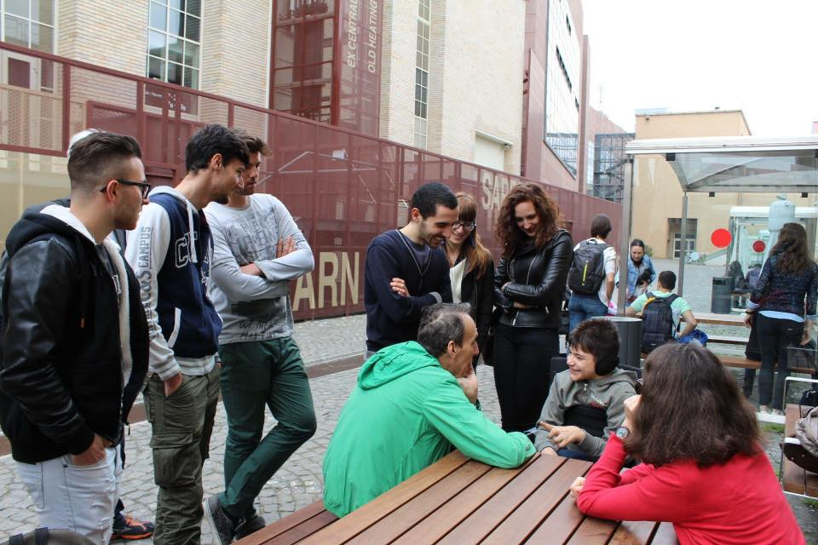
Il nostro Emanuele
Emanuele è un ragazzo di 14 anni che frequenta il terzo anno delle scuole medie
Fan accanito del Signore degli Anelli, è anche amante delle belle ragazze e del colore giallo

Slide 4
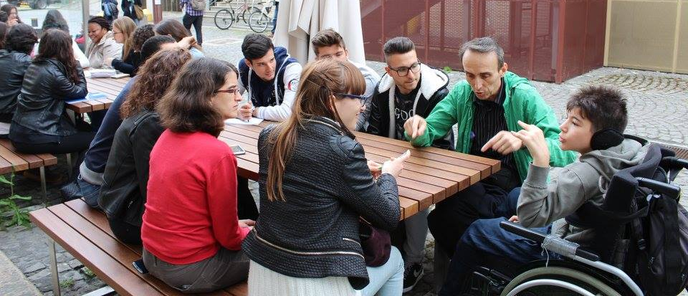
A 9 anni ha scoperto il nome della malattia che lo ha colpito: la Sindrome di Lesch-Nyhan è una patologia genetica grave che provoca disturbi del movimento, contrazioni, spasmi e disartria, quindi difficoltà nell’esprimersi e nel relazionarsi

Slide 5
Sindrome di Lesch-Nyhan
Sintomi
Grave distonia d’azione
Disartria
Incapacità di mantenere la stazione eretta o la marcia
Movimenti involontari
Disturbi neurologici e comportamentali
Iper-Reflexia
Autolesionismo ossessivo-compulsivo

Slide 6
Si raccomandano
Riabilitazione fisica, logopedia
Dispositivi per il controllo delle mani
Tutori per la marcia
Restrizioni fisiche, terapia comportamentale e farmacologica
Non tutti i soggetti manifestano gli stessi sintomi né la relazione tra individuo e realtà è uguale

Slide 7
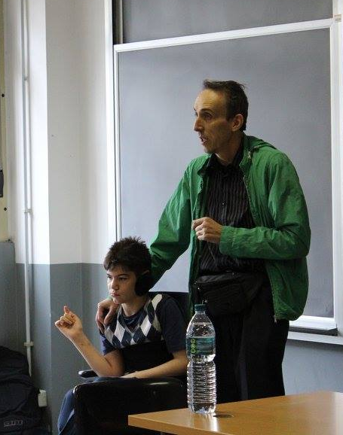
Sintomi di Emanuele
Si presentano quando prova intense emozioni
Non riguardano il campo cognitivo, ma la comunicazione con il mondo esterno
Ricezione troppo rapida delle informazioni dall’esterno
Sovraccarico emotivo
comportamenti che possono sembrare autolesionistici
movimenti involontari repentini e violenti

Slide 8
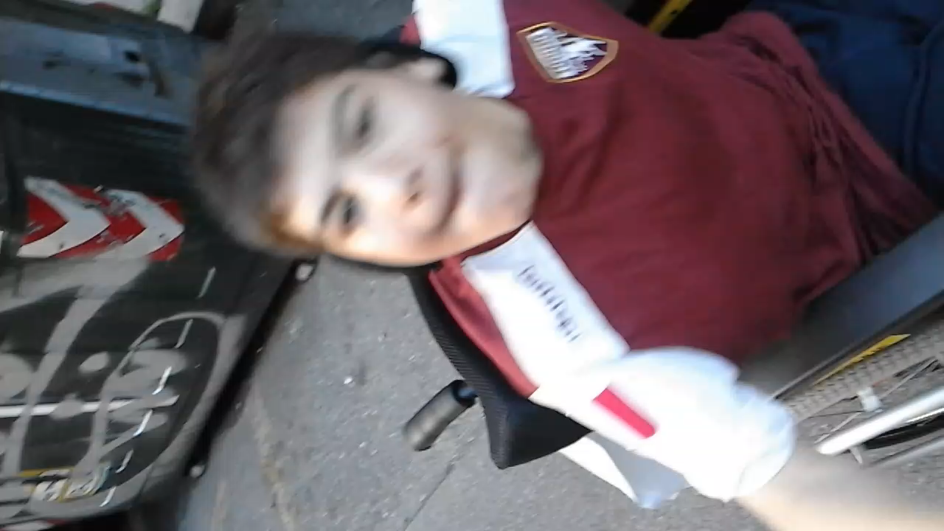

Slide 9
Le richieste
Ciò di cui Emanuele necessitava all’inizio del progetto era:
una bottiglia che non permettesse la fuoriuscita spontanea dell’acqua nel caso in cui essa venisse rovesciata
un meccanismo di sostegno da applicare allo schienale della carrozzina per evitare la contrazione del collo con conseguente spinta all’indietro
Obiettivo: dilatazione temporale, rallentare i movimenti e “rompere lo schema” che lo porta a reagire violentemente agli stimoli.

Slide 10
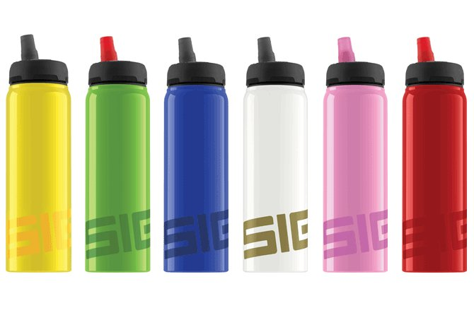
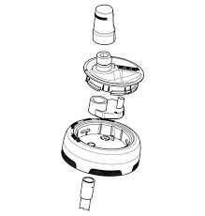
La bottiglia
I proposta: borraccia pensata per l’uso sportivo la quale, attraverso un meccanismo di valvole, permette la fuoriuscita del liquido dalla stessa solo attraverso l’aspirazione, l’azione meccanica della bocca
Questa soluzione si è rivelata inadatta a causa del corpo rigido che non permetteva la compressione che avrebbe facilitato l’azione di Emanuele nel bere

Slide 11
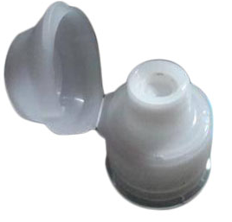
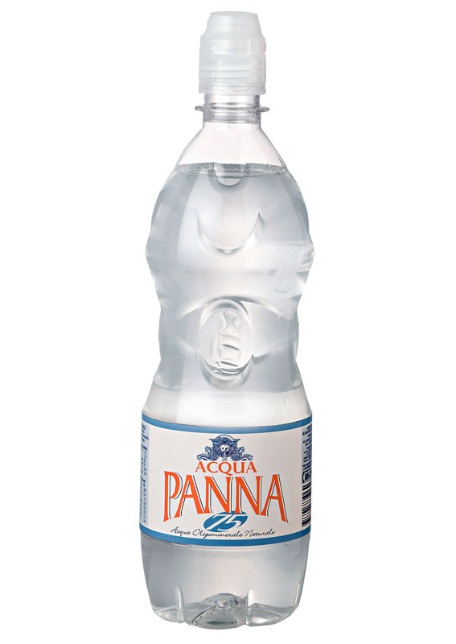
II proposta: il problema è stato risolto utilizzando le bottiglie in commercio dell’Acqua Panna
chiusura regolata da valvola che risponde alle necessità di Emanuele
corpo comprimibile, così da non rendere necessaria un’eccessiva azione di suzione

Slide 12
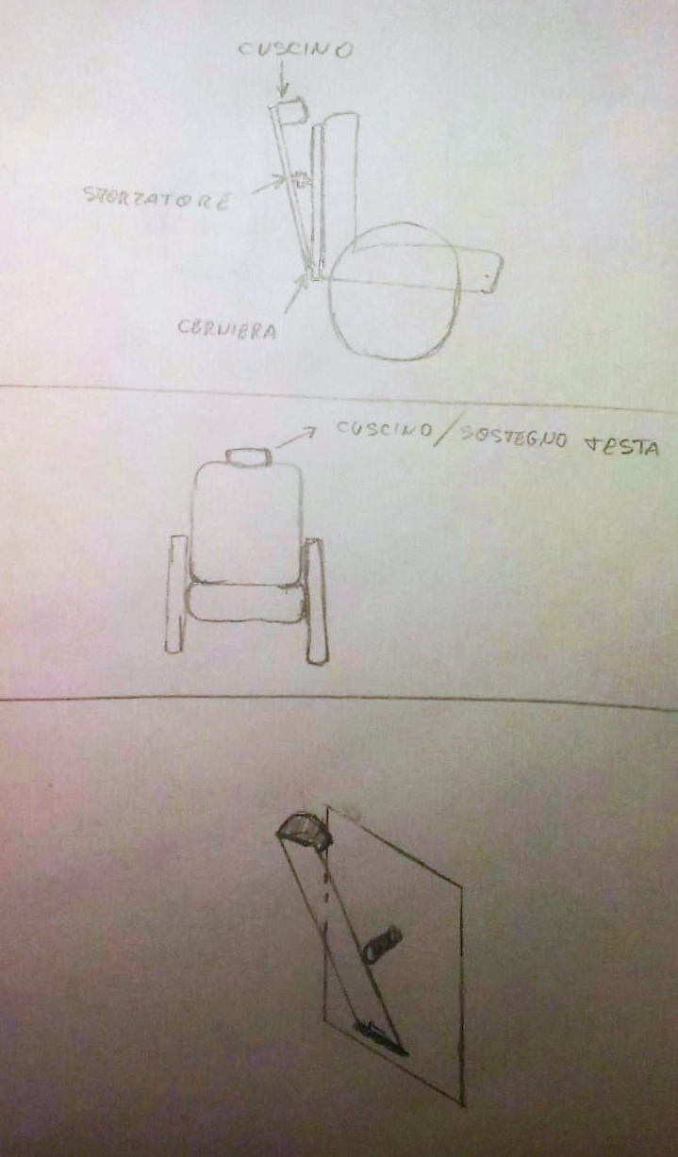
La modifica della carrozzina
I progetti erano tanti, tutti basati sulla necessità di creare un meccanismo che assorbisse la forza della spinta di Emanuele per poi restituirla gradualmente…
I progetto: piastra di sostegno sul retro della carrozzina con cuscino montato in corrispondenza del collo
Piastra e schienale connessi da uno smorzatore

Slide 13
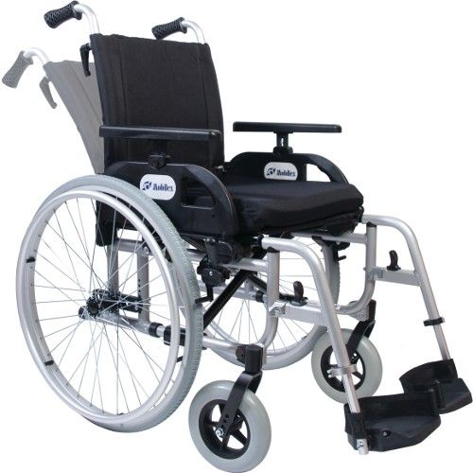
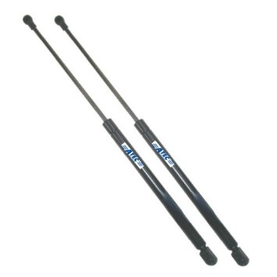
II progetto: rendere reclinabile lo schienale che si sarebbe inclinato sotto la spinta di Emanuele per poi tornare in posizione gradualmente grazie a un meccanismo di molle pneumatiche

Slide 14
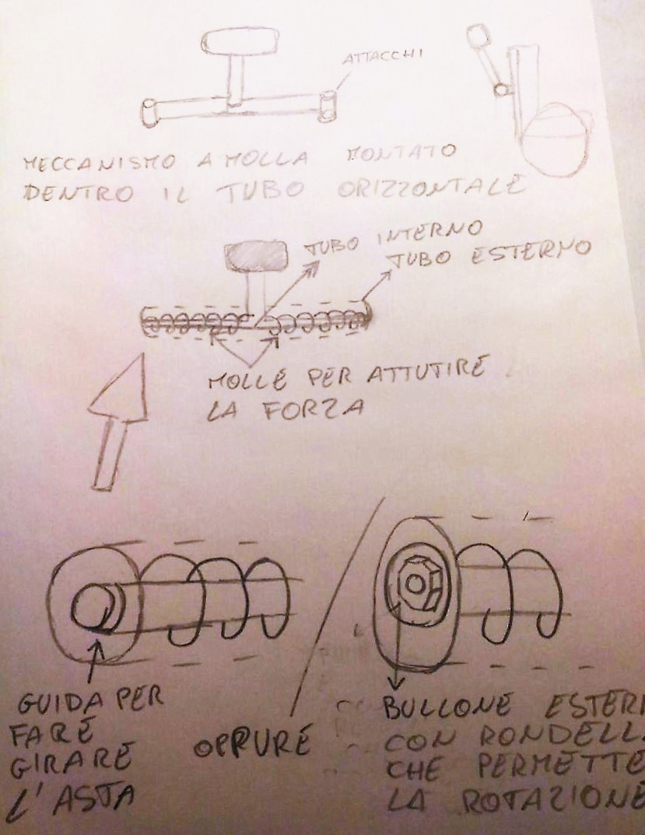
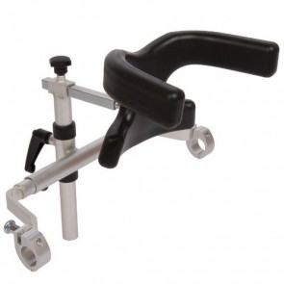
III progetto: meccanismo a molla montato all’interno di un tubo orizzontale che sostenesse un poggiatesta collegato ad un supporto

Slide 15
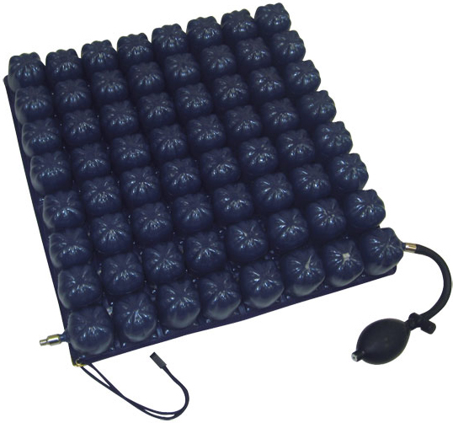
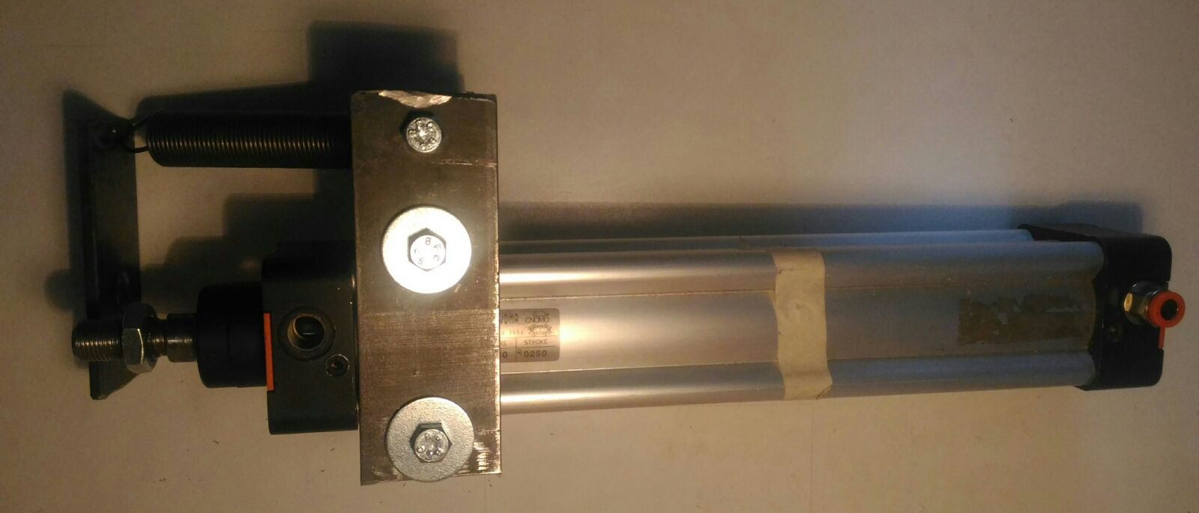
Progetto definitivo:
Cuscino antidecubito a bolle d’aria posizionato nello schienale della carrozzina, collegato ad un cilindro pneumatico a doppio effetto modificato con un sostegno a cui abbiamo applicato una molla

Slide 16
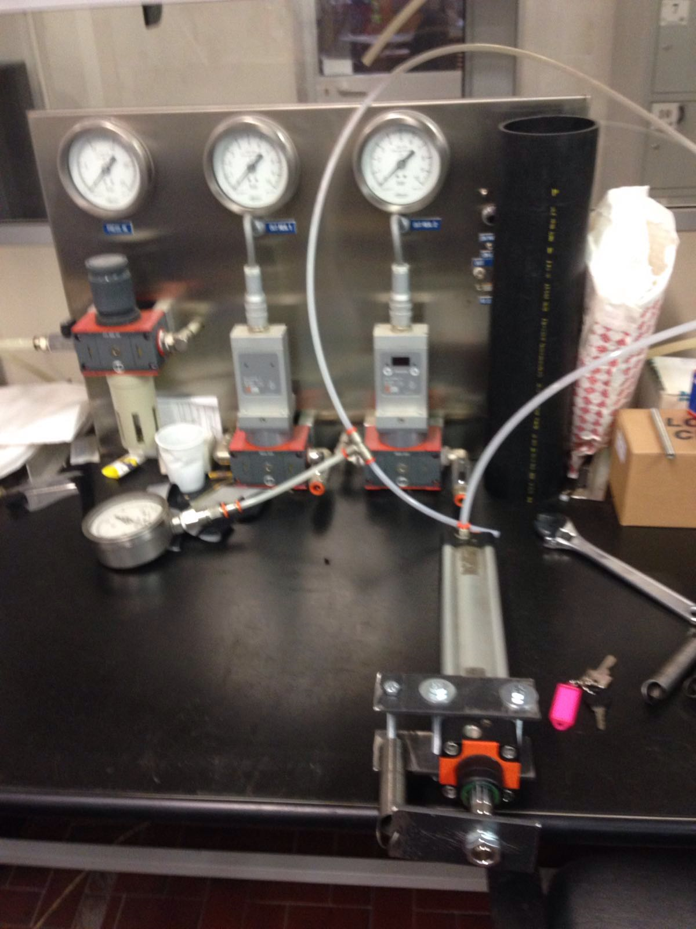
Funzionamento
Sistema smorzante: espansione del pistone, dovuta alla spinta esercitata da Emanuele sul cuscino, e conseguente compressione di quest’ultimo
Sistema elastico: l’aria compressa passa attraverso i tubi alla camera del cilindro, causando il movimento dello stelo e l’allungamento della molla; questa restituisce una forza elastica che fa rigonfiare il cuscino

Slide 17
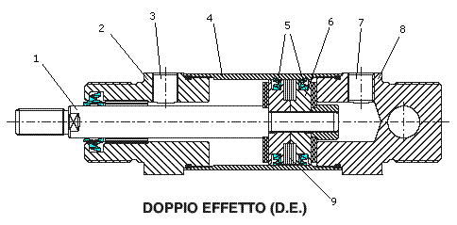
Cilindro a doppio effetto
Il cilindro è costituito da un gruppo mobile formato da uno stantuffo (6) con asta collegata (1). Il corpo esterno comprende invece una canna (4) e due testate, di cui quella posteriore (8) è cieca mentre quella anteriore (2) è attraversata dall'asta (stelo). Sullo stantuffo sono presenti un anello di centraggio (9) e una doppia guarnizione (5) che separa le due camere anteriore e posteriore.
Dimensioni:
Diametro : 50 mm
Corsa : 250 mm

Slide 18
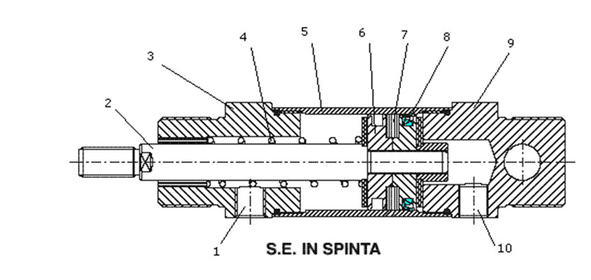
Cilindro a semplice effetto
Il cilindro che abbiamo modificato può essere sostituito da uno a semplice effetto, che ha la molla (4) al suo interno
Alimentato con aria compressa, lo stantuffo si sposta verso l’esterno, vincendo l’azione della molla
Quando si scarica la camera posteriore, il gruppo mobile rientra grazie alla molla

Slide 19
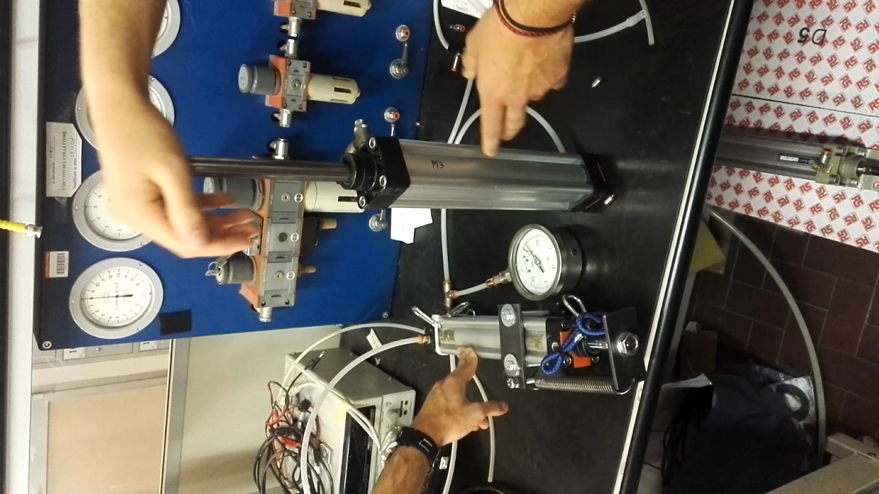

Slide 20
Materiali utilizzati
Cilindro a doppio effetto
Cuscino antidecubito a bolle d’aria
Tessuto di copertura per lo schienale
Tubi di collegamento e raccordi
Sistema di aggancio del cilindro alla carrozzina
Piastre metalliche
Molla

Slide 21
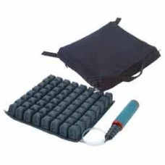
Cuscino antidecubito a bolle d’aria
È stato utilizzato un cuscino a bolle d’aria a micro interscambio a settori differenziati in PVC
Dimensioni: 36x40x10 cm
Il doppio sistema di valvole permette una differenziazione dei volumi compressi al fine di evitare la deformazione del cuscino causata da una spinta non omogenea sulla superficie di quest’ultimo
Il cuscino è stato acquistato dotato di fodera in Jersey; è stata inoltre creata una tasca in cotone per mantenerlo fisso sullo schienale

Slide 22
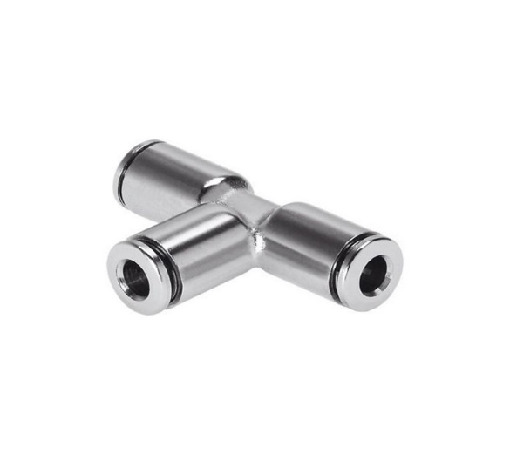
Tessuto di copertura per lo schienale
Abbiamo sostituito il telo standard dello schienale con uno più ampio in cotone in modo tale da contenere il cuscino e permettere una seduta più comoda ad Emanuele
Tubi di collegamento e raccordi
Sono stati utilizzati raccordi ad innesto rapido da 1/8 di pollice in poliammide
Peso specifico basso
Resistenza a urti e usura
Isolamento elettrico

Slide 23
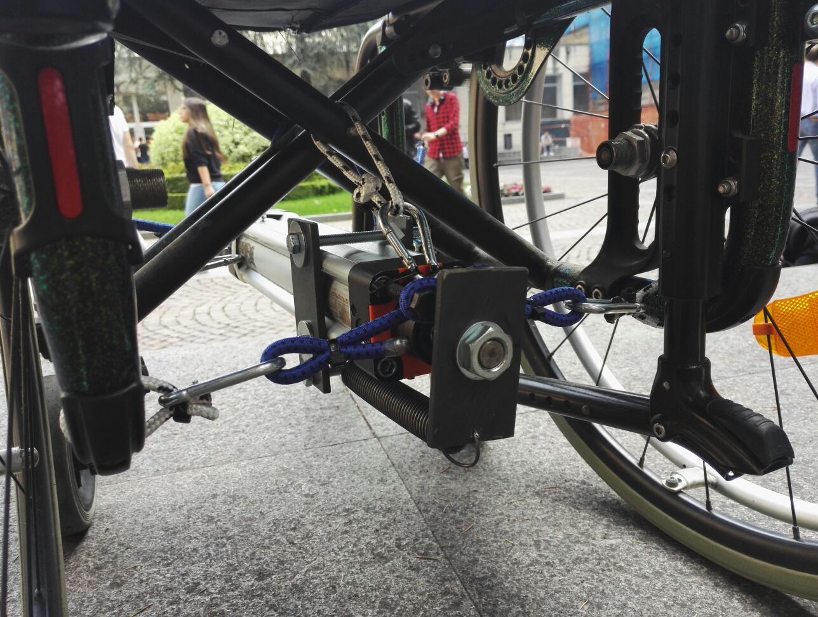
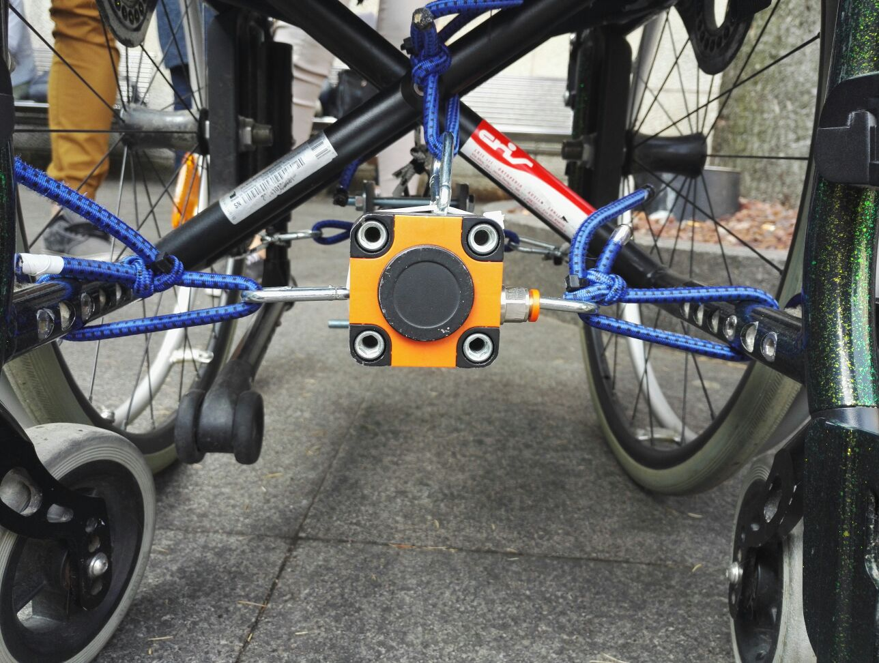
Sistema di aggancio del cilindro alla carrozzina
Cilindro fissato sotto la carrozzina mediante corde elastiche agganciate con moschettoni al telaio per limitarne il movimento

Slide 24
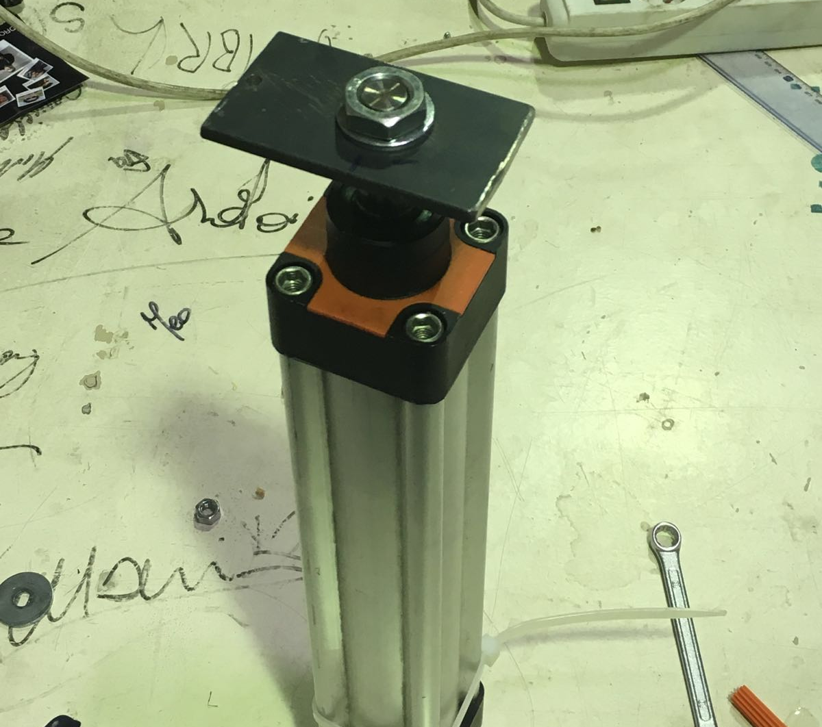
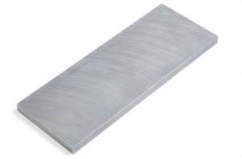
Piastre metalliche
Il sostegno è composto da due piastre da 11 cm collegate al cilindro tramite due perni e un’ulteriore piastra da 9 cm all’estremità dello stelo. La molla è agganciata a quest’ultima e ad un terzo perno tra le due piastre.

Slide 25
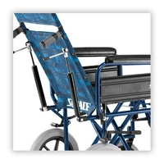
Materiali - futura proposta
Giunti: da utilizzare per rendere reclinabile lo schienale, fissati all’altezza del bacino per permettere l’oscillazione
Molle pneumatiche: basate su un meccanismo ad aria compressa, verrebbero utilizzate per permettere allo schienale reclinato di tornare alla posizione verticale sfruttando la compressione del gas
Sono collegate alle maniglie e al telaio

Slide 26
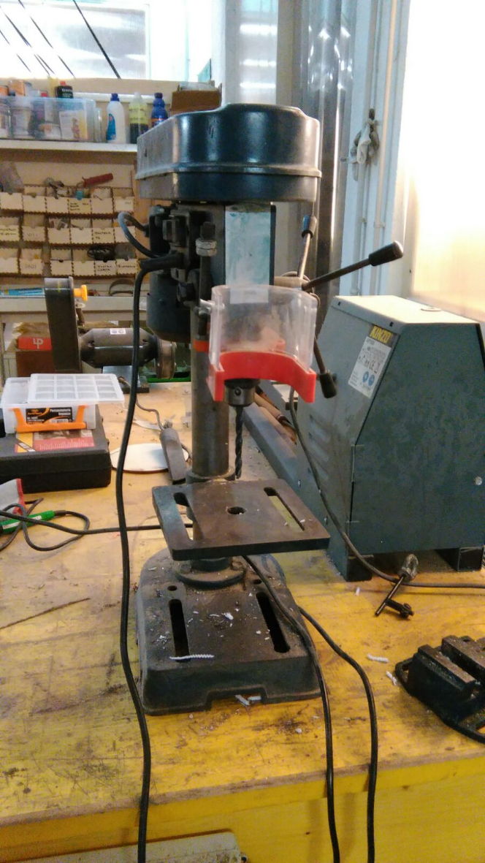
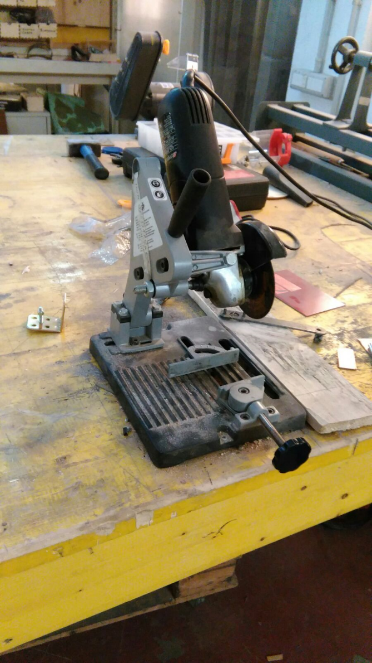
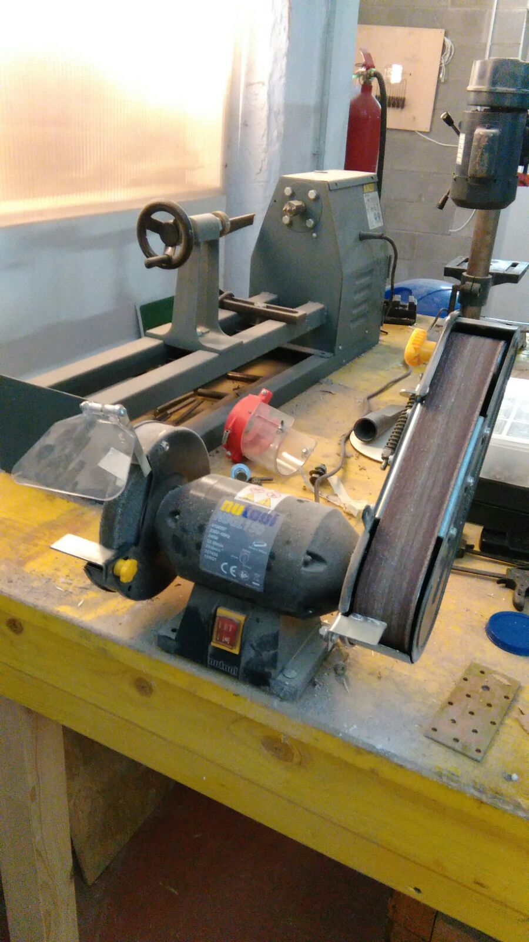
Strumenti utilizzati
Trapano a colonna con punta da 8 mm per forare le piastre di acciaio
Flessibile piccolo da banco con morsa fissa con cui sono state tagliate le piastre
Levigatrice utilizzata per smussare i bordi delle piastre

Slide 27
Conclusioni
Ricerca della più semplice soluzione possibile
Emanuele prima di tutto
Crescita a livello umano oltre che formativo
Occasione di team working
Primo insegnamento di Emanuele:
sorridere alla vita

